Slide 1

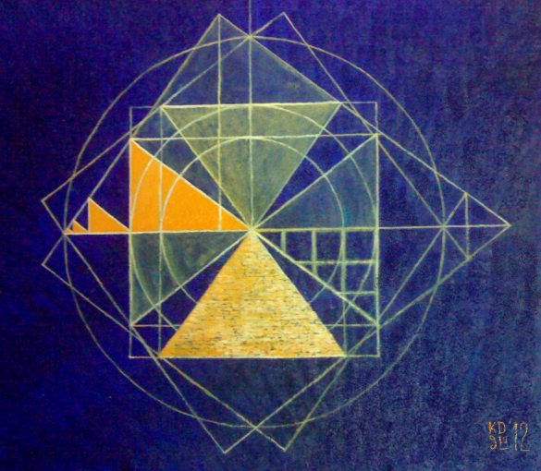
Прямокутний трикутник:
простий і невичерпний
Підготувала учениця 8-А класу
Палкіна Єлизавета

Slide 2
Мета дослідження: вивчення різноманітності світу прямокутних трикутників, особливих властивостей трикутників і їх практичне застосування в житті людини.
Об’єкт дослідження: прямокутний трикутник
Завдання:
Чому стародавніх вчених зацікавив прямокутний трикутник?
Як розвивалося вчення про прямокутні трикутники?
Які властивості має прямокутний трикутник?
Познайомитися з цілочисловим та піфагоровим трикутниками
Показати використання прямокутних трикутників у житті.

Slide 3
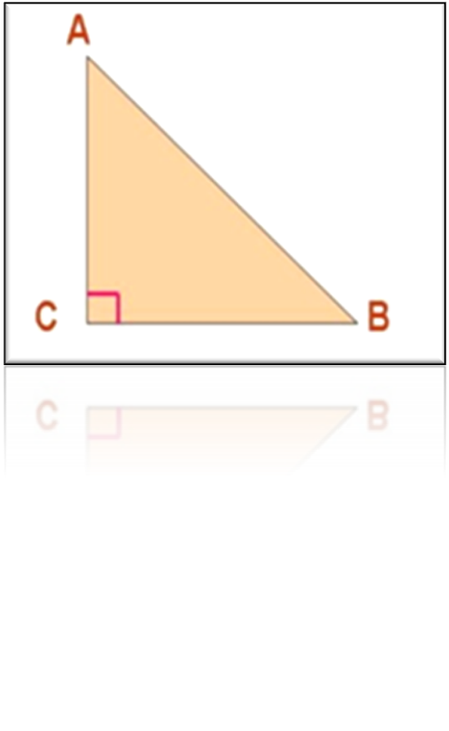
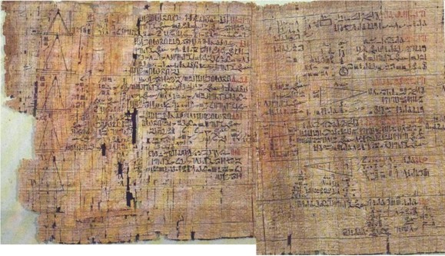
Трикутник називається прямокутним ,якщо один із його кутів прямий. Сторона прямокутного трикутника, що протилежить прямому куту, називається гіпотенузою, дві інші сторони називаються катетами.
Прямокутний трикутник
Папірус Ахмеса
Прямокутний трикутник займає почесне місце у вавилонській геометрії, згадка про нього часто зустрічається в папірусі Ахмеса.

Slide 4
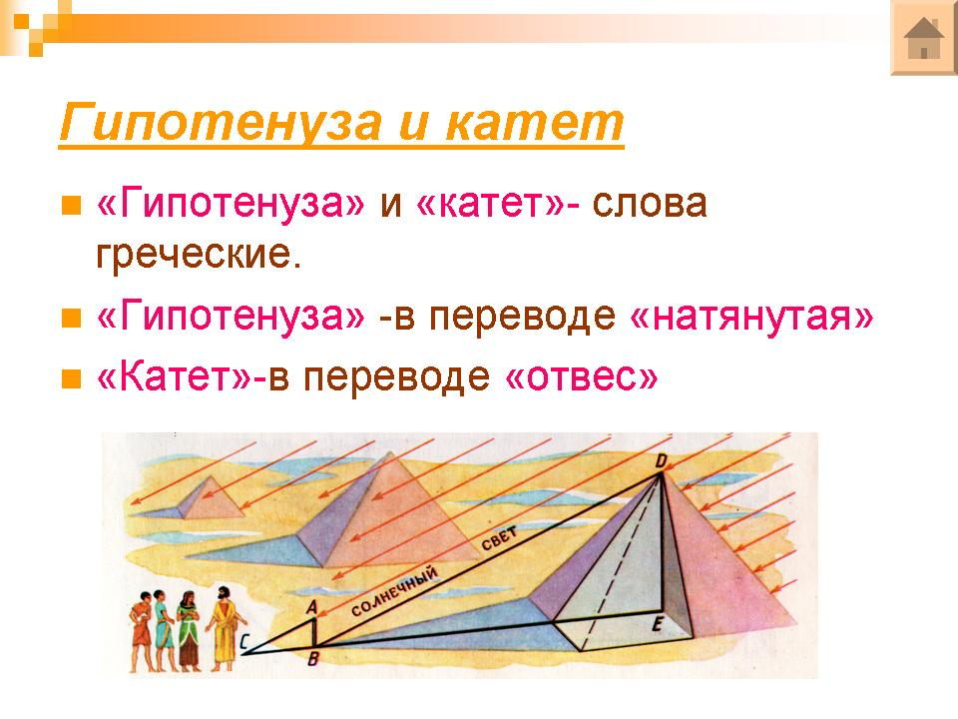
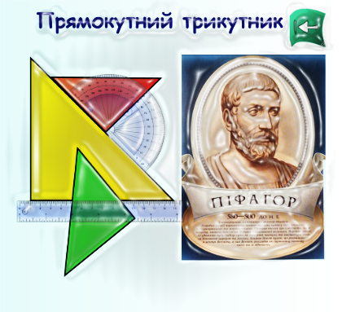
Прямокутний трикутник
«Гіпотенуза» і «катет»- слова грецького походження.
Гіпотенуза- та що тягнеться і стягує, в перекладі «натягнута»;
Катет- означає прямовисний, перпендикуляр.
Сучасне тлумачення поширилося лише у XVIII ст.
Прямокутний трикутник вважали найкращою і найдосконалішою фігурою. Одним із способів побудови такого трикутника був поділ правильного трикутника навпіл

Slide 5
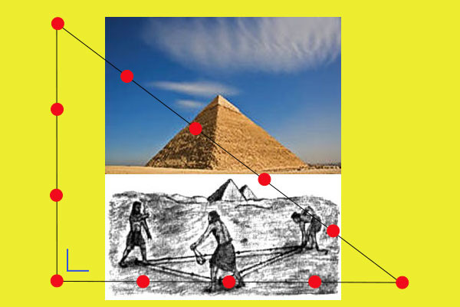
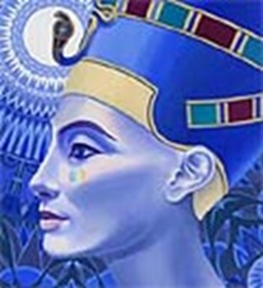
Із історії прямокутного трикутника
Якщо відношення катетів прямокутного трикутника дорівнює 4:3, то такий трикутник називається «священним» або «єгипетським» трикутником. Отримати прямий кут без необхідних інструментів просто.Треба узяти звичайну мотузку, розділити її на 12 рівних частин, і з них скласти трикутник, сторони якого дорівнюватимуть 3, 4 і 5 частинам. Кут між сторонами завдовжки 3 і 4 частини виявляється і є прямим.

Slide 6
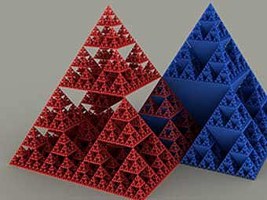
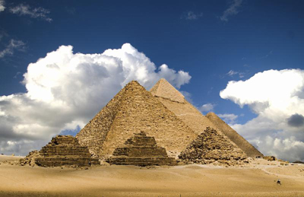
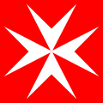
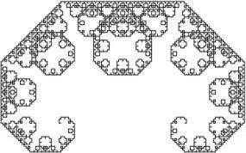
Єгипетський трикутник -
Але єгипетський трикутник - не такий простий, як здається. Він, по-перше, дуже красивий і функціональний. Нескладні геометричні побудови з його використанням дають інші, цікаві, відомі, гарні форми і фігури. Тут і мальтійський хрест, і середній розтин піраміди Хефрена, і фрактальні ряди, динаміка яких ґрунтується на "золотій пропорції".
.
.
Не виключено, що в єгипетському трикутнику і пов'язаних з ним геометричних побудовах містяться якісь прості співвідношення, що лежать в основі нерозкритих ще таємниць Всесвіту..

Slide 7
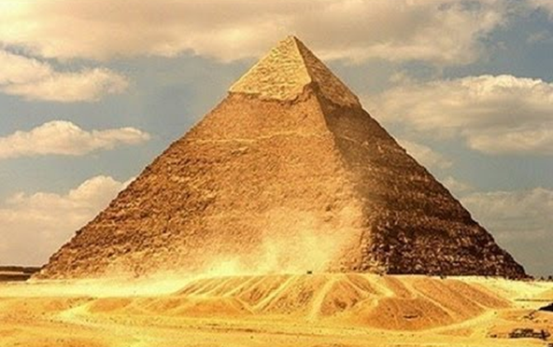
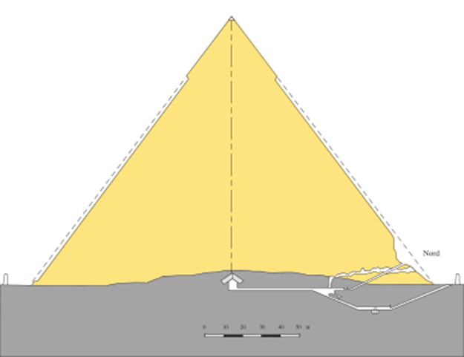
Із історії прямокутного трикутника
Серед безлічі пірамід що збереглися до нашого часу особливе місце займає піраміда Хеопса. Якщо розглянути геометричну модель цієї піраміди і відновити її первинну форму, то очевидно, що її поперечний переріз є двома прямокутними трикутниками
.
Піраміда Хеопса
Поперечний розріз піраміди

Slide 8
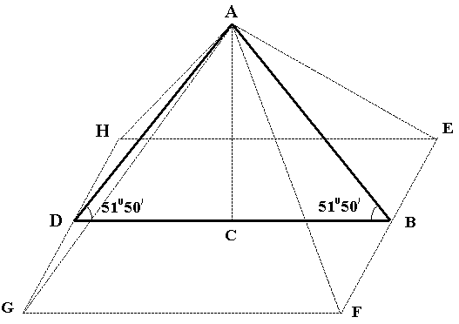
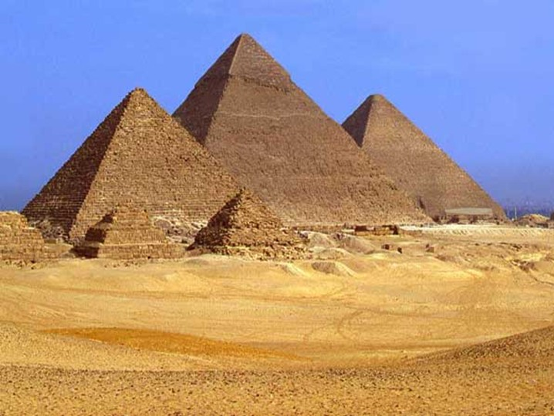
Із історії прямокутного трикутника
.
.
Геометрична модель піраміди Хеопса
Архітектурні форми пірамід якнайкраще свідчать про використання, архітекторами Єгипту цілочисельного трикутника 3, 4, 5.
Творці єгипетських пірамід вибрали в якості "головної геометричної ідеї" для піраміди Хеопса - золотий прямокутний трикутник.
В трикутнику АСВ піраміди Хеопса було закладено відношення АC/ВС = 1,272. Такий прямокутний трикутник називається "золотим" прямокутним трикутником.

Slide 9
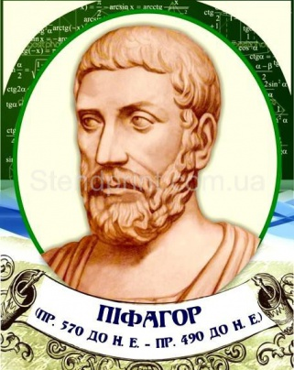
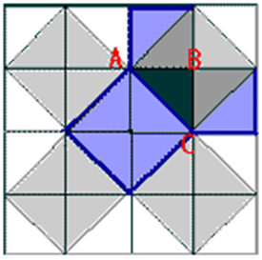
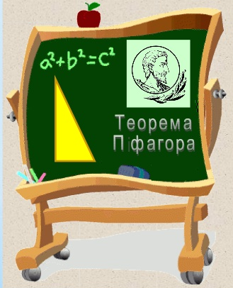
Теорема Піфагора
Геометрія володіє двома скарбами: один з них – це теорема Піфагора
Піфагор зробив безліч різних відкриттів, але найвідомішою є його теорема про прямокутний трикутник.
Той факт, що в основі піраміди Хефрена лежить єгипетський трикутник, дозволяє стверджувати, що знаменита теорема була відома жителям древнього світу ще до того, як її сформулював Піфагор.

Slide 10

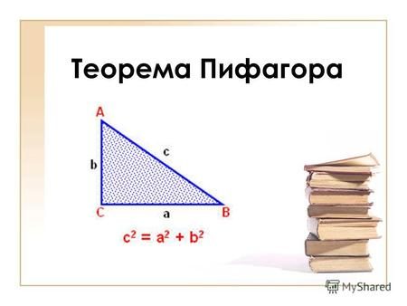
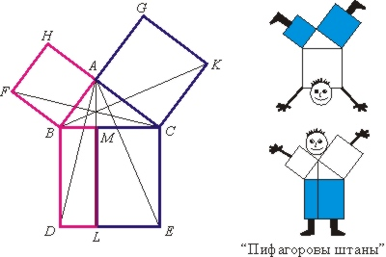
Теорема Піфагора
Теорема Піфагора:
у прямокутному трикутнику квадрат гіпотенузи дорівнює сумі квадратів катетів
Справедливим є твердження, обернене до теореми Піфагора:
Якщо квадрат однієї сторони трикутника дорівнює сумі квадратів двох інших сторін трикутника, то такий трикутник прямокутний.

Slide 11
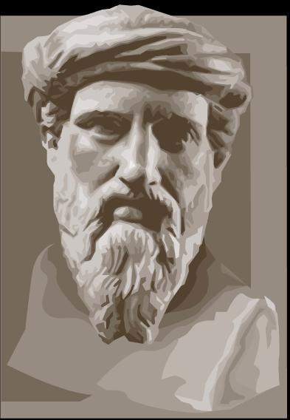
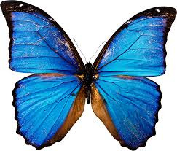
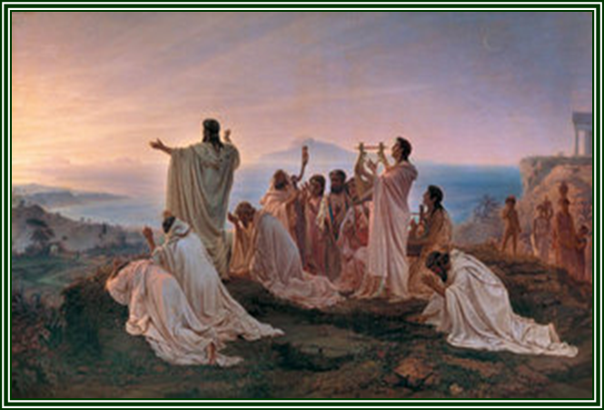
Теорема Піфагора
У математиків арабського Сходу ця теорема отримала назву «теореми нареченої».В «Началах» Евкліда ця теорема називалась «теоремою німфи» за схожість креслення з метеликом, що грецькою називалося «німфа». Перекладаючи з грецької, арабський перекладач, переклав слово «німфа» як «наречена», а не «метелик». Так з’явилася лагідна назва відомої теореми – «теорема нареченої».
Окрім цього, в Індії, її ще називали "правилом мотузки". Це виходить з того, що коли вони щось будували, то для спорудження прямого кута вони користувалися мотузком, який розбивали на три частини.. А в Німеччині і Франції цю теорему називали "мостом ослів".

Slide 12
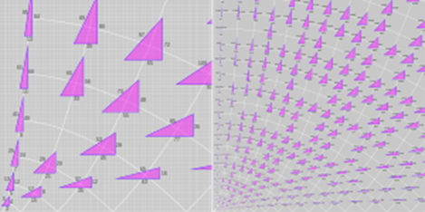
Піфогорові трійки
Прямокутні трикутники, довжини сторін яких — цілі числа, утворюють окремий клас, для якого справджується теорема, названа ім'ям Піфагора
Піфагорові трійки — це сторони прямокутного трикутника, якщо всі вони є цілочисельними.
.Піфагорові числа мають ряд цікавих особливостей.
Один з катетів має бути кратним трьом.
Один з катетів має бути кратним чотирьом.
Одно з піфагорових чисел має бути кратне п'яти
З даного піфагорова трикутника із сторонами (а, b, с) можна отримати нескінченну безліч подібних до нього трикутників із сторонами (kа, kb, kс), де k - довільне натуральне число.

Slide 13
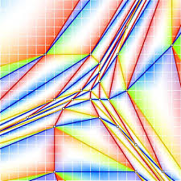
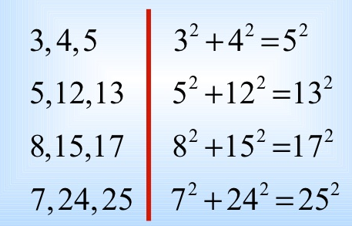
Піфогорові трійки і їх властивості
.
Властивість 1. Числа, що входять в просту піфагорову трійку, попарно взаємно прості.
Наслідок. У простій піфагоровій трійці тільки одно число може бути парним.
Властивість 2. У простій піфагоровій трійці числа x і y не можуть бути одночасно непарними.
.
.

Slide 14
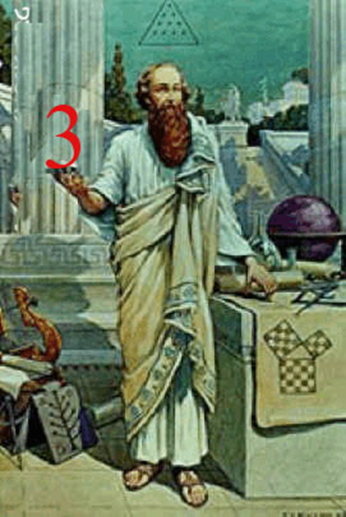
Піфагорові трійки і їх примінення
Обчислення елементів прямокутного трикутника:
1).Знайти гіпотенузу за двома катетами(3;4;5);(5;12;13);(0,6;0,8;1)
2).Знайти катет,якщо відомий другий катет і гіпотенуза (6;8;!10);(8;15;17).
Розвязання квадратного рівняння:
1).х2+3х-4=0; D=32+42=52 (3;4;5)
2).3х2+8х-3=0; D=82+62=102; (6;8;10)
3).4х2+5х-9=0; D=52+122=132; (5;12;13)
4).4х2+15х2-4=0; D=152+82=172; (8;15;17).
При обчисленні дискрімінанта прослідковується закономірність:значення коефіціента b-це одне із чисел Піфагорової трійки,а друге число-повинно бути одним із множників добутку 4ас.

Slide 15
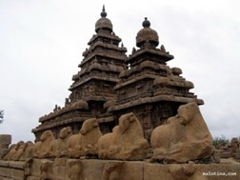
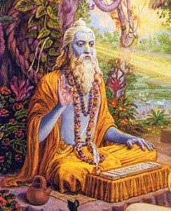
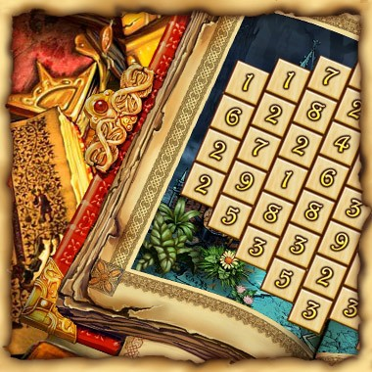
Стародавня Індія
З глибокої старовини при будівництві храмів іконостас розташовувався строго на сході. Для визначення напряму на схід використовувалися щонайдовша тінь від вертикального стержня (південь) і її перпендикулярний напрям (схід), для чого застосовувався прямокутний трикутник із сторонами 15, 36, 39, відомий в 7 столітті до н.е. :152 +362=392.
.

Slide 16

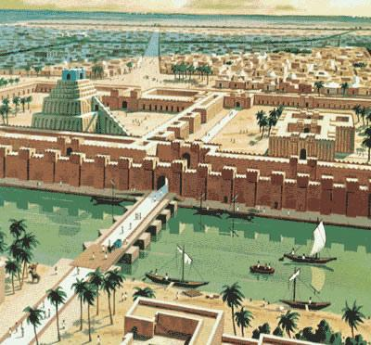
ІСТОРИЧНА ДОВІДКА
.
Єгипетський трикутник древні єгиптяни використали для орієнтації по частинах світу. При будівництві пірамід і храмів, в яких іконостас розміщався строго на сході.
Ці ж самі пропорціївикористовувалися і при будівництві прекрасних храмів в Вавілоні, Кітаї. Цінним джерелом математичнихзнань древньої Індії є книга "Правило мотузки" (Сульвасутра). Значну частину книги займають правила побудови прямого кута, квадрата, цілочисельних прямокутних трикутників.

Slide 17
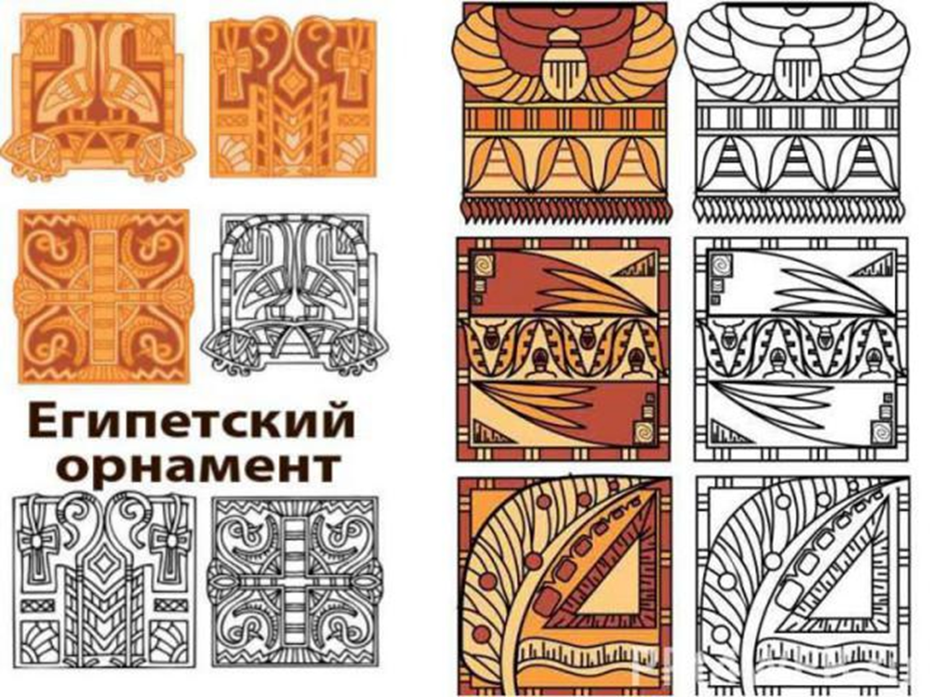
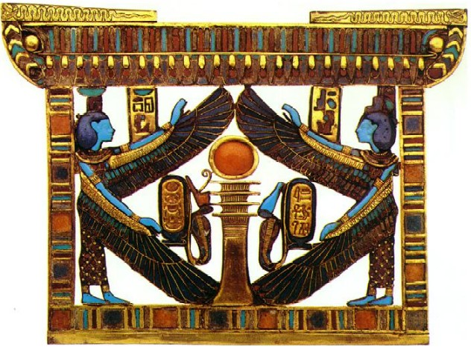
Із історії трикутника
Трикутник - перша геометрична фігура, що зустрічається в давніх орнаментах. В Єгипті він був прямокутним і символізував тріаду духовної волі, любові і вищого розуму людини, тобто його особистість або душу. Вертикальна сторона єгипетського трикутника складала три одиниці довжини, основа - чотири, а гіпотенуза - п'ять. Вертикальну сторону співвідносили з чоловічим началом, основу - з жіночим, а гіпотенуза символізувала плід їх союзу.
.

Slide 18
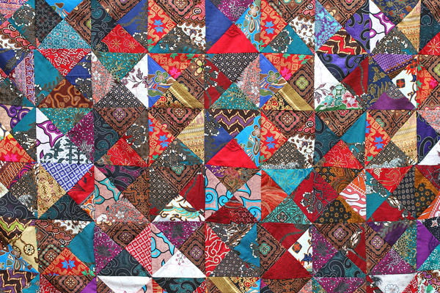
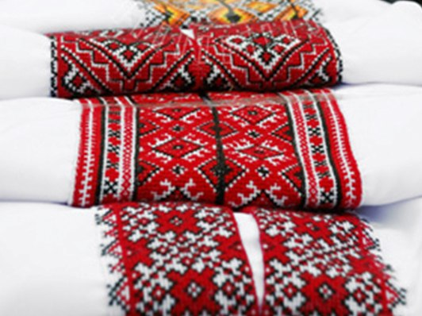
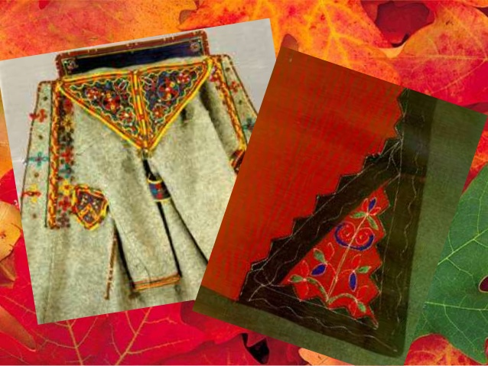
Трикутники і українська вишивка
Трикутник-символ вузької брами, що веде до вічного життя. Це символ єдності трьох світів: земного або явного, підземного або невидимого, небесного або духовного. Це три стихії — вода, вогонь та повітря. Також матір, батько і дитина. Різновідом трикутника є тризуб, він символізує мир і творчу працю, спорідненість поколінь.
.

Slide 19
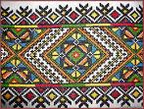
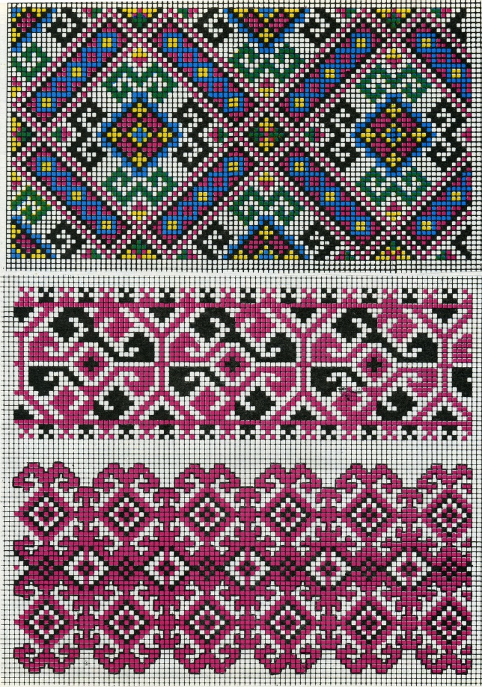
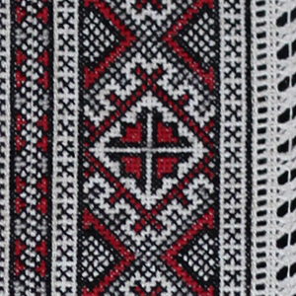
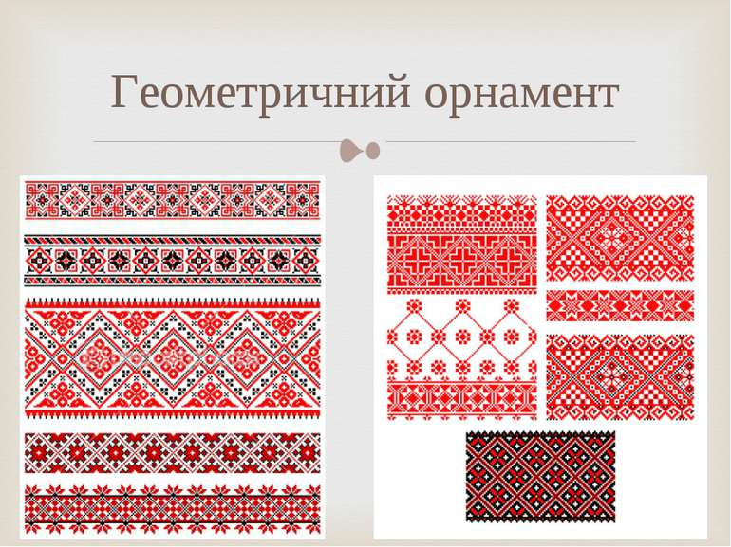
Геометричний орнамент
Геометричний орнамент — візерунок чи узор, утворений з ритмічно поєднаних геометричних елементів,стилізованих рослинних або тваринних мотивів. В такому орнаменті відображається складна система символіки навколишнього світу, магічно-захисна функція людини. Це цілісна енернергетична система.

Slide 20
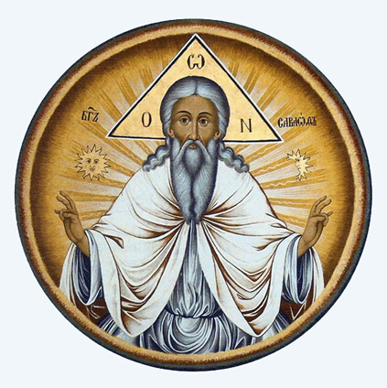
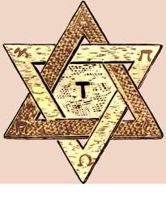
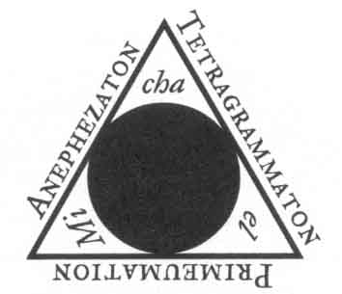
Трикутник в релігії
Починаючи з ранніх християн трикутник був символом Святої Трійці. Рівносторонній трикутник тлумачився як рівність і єдина божественна сутність Бога Отця, Бога Сина і Духа Святого. Символ Трійці за католицькою традицією складався з трьох малих трикутників, вписаних в один великий з колами на вершинах.

Slide 21
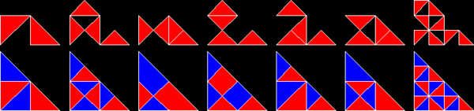
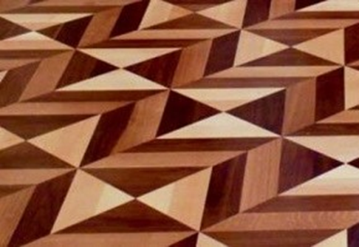
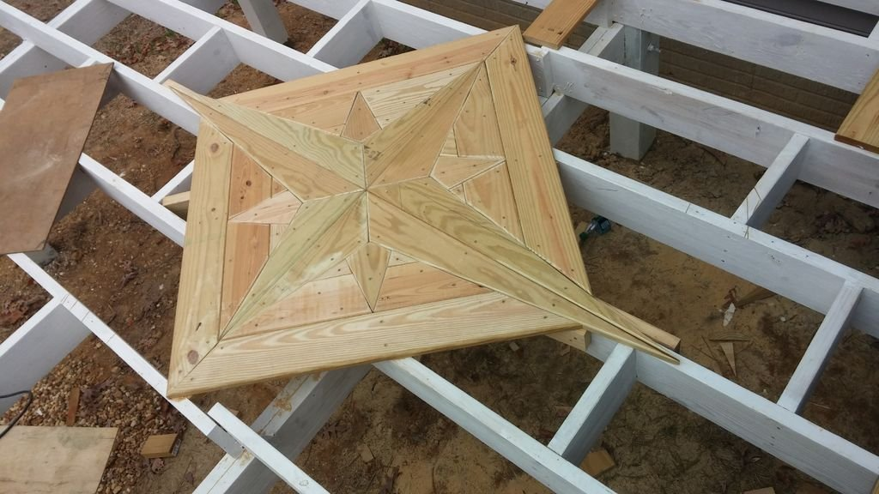
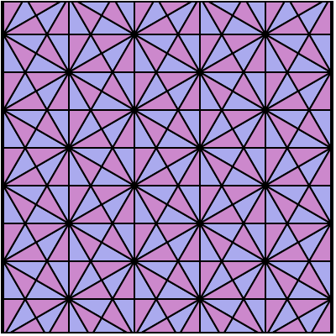
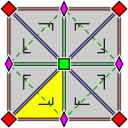
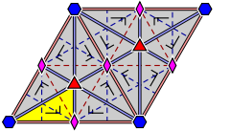
Прямокутні трикутники в паркеті.
Для виготовлення гарних паркетів частіше всього використовували трикутники

Slide 22
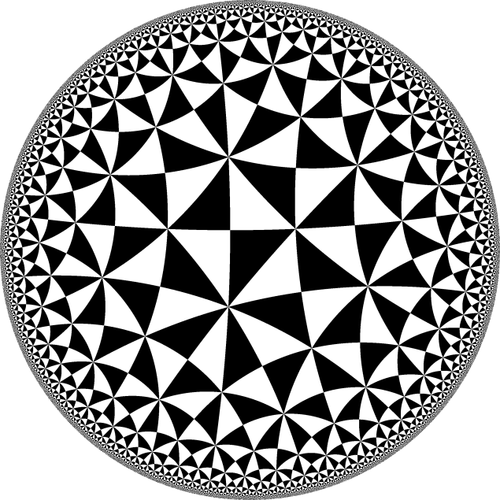

Прямокутні трикутники в паркеті
Приклади прямокутних трикутників (2, p, q) в паркеті.
(2,4,5)
(2,3,7)

Slide 23







Геометричний орнамент

Slide 24



Трикутники в мистецтві
Орігамі («складений папір») – стародавнє мистецтво складання фігурок з паперу. Мистецтво орігамі є важливою складовою традицій та обрядів японської релігії Синто. В основі цього мистецтва лежить трикутник.

Slide 25




Трикутники у психології
У психології є розділ психогеометрія. Вважається, що кожна людина як особа асоціює себе з якоюсь геометричною фігурою. Так от, якщо це трикутник, то ця форма символізує лідерство. Найголовніша особливість істинного Трикутника здатність концентруватися на головній меті.

Slide 26



Дослідження
Я провела дослідження. В якому запропонувала учням свого класу обрати одну фігуру серед запропонованих: коло, зигзаг, квадрат, трикутник та прямокутник. Виявилося , що тільки одна людина обрала трикутник

Slide 27




Трикутники в астрономії
Астрономія – це наука про Вселенну, вивчаюча положення, рух, будову, походження і розвиток небесних тіл. Сузір’я трикутник -- сузір’я північної півкулі неба, яке має 25 зірок видимих неозброєним оком.

Slide 28



Трикутники в іграшках
Змійка Рубіка – головоломка, вигадана Ерне Рубіком, яка являє собою 24 з’єднаних між собою призм в перетині рівнобедреного прямокутного трикутника .

Slide 29


Трикутники в державних символах
Бутан. Прапор країни, який являє собою полотнище з двох прямокутних трикутників – жовтого та оранжевого кольору. В центрі прапора розташоване зображення білого дракону

Slide 30





Флористика
Існує дивовижне мистецтво складання букетів і композицій з кольорів, предметів і рослин- флористика, де колірна гамма букета або композиція, його форма підбирається по методу трикутника

Slide 31


Трикутник в астрономії
Знання властивостей прямокутних трикутників допомагають виміряти великі відстані, навіть від Землі до Місяця. У ті моменти коли Місяць має вигляд напівдиска він утворює із Землею і Сонцем прямокутний трикутник.

Slide 32





Трикутники в архітектурі
Крім того, форму трикутника часто використовують, як декоративний елемент.

Slide 33




Властивість жорсткості трикутника
Трикутник завжди мав і буде мати широке застосування в практичному житті. Так, в будівельному мистецтві споконвіку використовується властивість жорсткості трикутника для зміцнення різних будов і їх деталей, адже такий спосіб гарантує точність, яка дуже важлива при будівництві.

Slide 34


Визначення ширини протоки
Оберіть на протилежному березі якийсь предмет(А), потім втикніть палицю (В), навпроти об’єкта. Під прямим кутом зробіть кілька кроків і втикніть ще одну палицю (С). Потім знову зробіть таку ж кількість кроків і втикніть третю палицю (D). Поверніться під прямим кутом по відношенню до річки і ідіть від річки поки палиця в центрі і предмет на іншому березі не будуть на одній лінії.. Відмітьте це місце (Е). Виміряйте відстань між знаками (D) і (E). Ця відстань і буде дорівнювати ширині протоки.

Slide 35



Дахи будинків
При будівництві будинка вирішено побудувати двосхилий дах(форма у перетині).Якої довжини повинні бути крокви,якщо виготовленні балки АС=10м,АВ=ВF.
Розвязання
Трикутник АДС- рівнобедренний АВ-ВС=5м,ВF=5м.
Якщо припустити,що ДF=2м,то з трикутника ДВС:ВД=5-2=3(см),ДС=$\sqrt{25+9}$=$\sqrt{34}$=5,8(м)Із трикутника АВF:АF=$\sqrt{25+25}$=$\sqrt{50}=$7,1(м).
Відповідь:5,8м,7,1м.

Slide 36




Мобільний зв’язок
Яку висоту повинна мати антена мобільного оператора,щоб передачу можна було приймати в радіусі 70 км?
(R=6371 км,радіус Землі).
Розв’язання
Нехай АВ=х ,ВС=R=70 км,ОС=r=6371км,
ОВ=ОА+АВ,ОВ=r+х.
Із трикутникаАВС за теоремоюПіфагора:
ОВ=$\sqrt{49оо+40589641}$=6371,6(км)
АВ=6371,6-6371=0,6(км).
Відповідь:0,6 км

Slide 37

Анкетування
Я провела опитування серед учнів свого класу (26 чоловік) Запитання були наступні:
Що ви знаєте про виникнення трикутників?
Назвіть властивості прямокутного трикутника
Сформулюйте теорему Піфагора
Що таке цілочисловий та піфагоровий трикутник?
Чи зустрічаються трикутники навколо нас?
Вкажіть практичне використання прямокутних трикутників.
:

Slide 38

Результати анкетування

Slide 39

Дерево Піфагора
Піфагор, доводячи свою знамениту теорему, побудував фігуру, де на сторонах прямокутного трикутника розташовані квадрати. У наше століття ця фігура Піфагора виросла в ціле дерево. Уперше дерево Піфагора побудував А.Е. Босман (1891-1961) під час другої світової війни, використовуючи звичайну креслярську лінійку.
Існує так зване дерево Піфагора – плоский фрактал, що складається із з’єднаних між собою прямокутних трикутників з побудованих на катетах і гіпотенузі квадратів.

Slide 40



Висновок
Форма прямокутного трикутника і проста, і в той же час гармонічна, по своєму він гарний і з ним достатньо легко працювати. . І саме головне – прямокутний трикутник дійсно простий і невичерпний. Він є проводником в дивовижний світ геометрії, в світ повний таємниць і невирішених задач. І хто знає можливо, нас чекають нові ще нерозкриті властивості прямокутного трикутника.

Slide 41


